Slide 1
개인 홈페이지
20229350 강부식

Slide 2

목차
table of contents
1
홈페이지 주제
2
홈페이지 구조
ⓒSaebyeol Yu. Saebyeol’s PowerPoint

Slide 3
요약 | Overview
주제
구조
업로드

Slide 4
1
홈페이지 주제

Slide 5
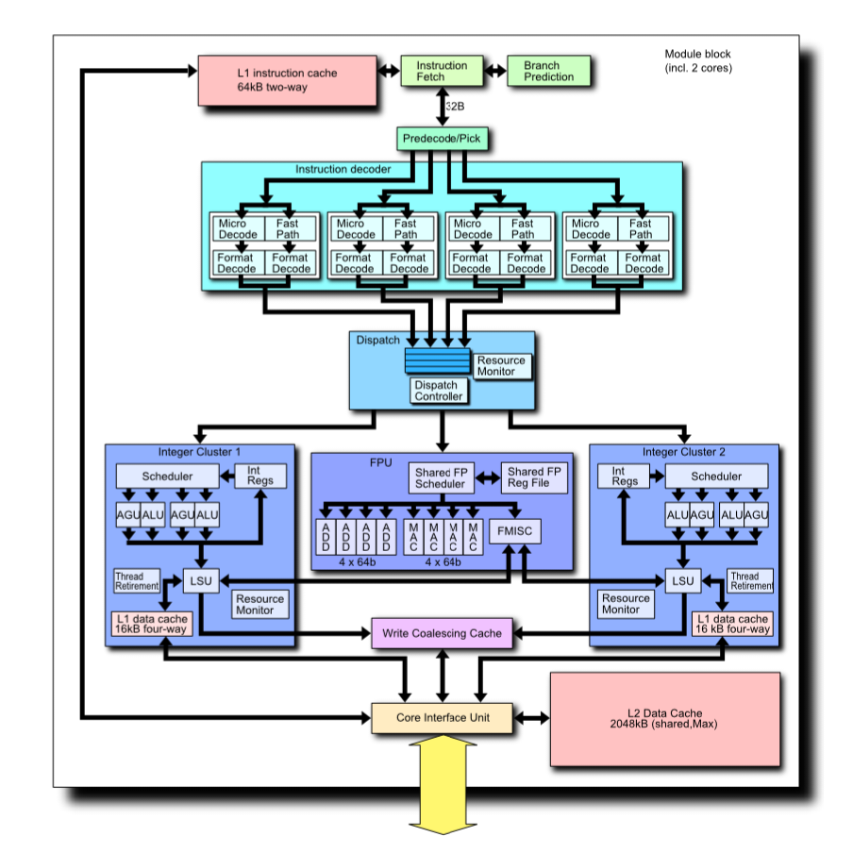

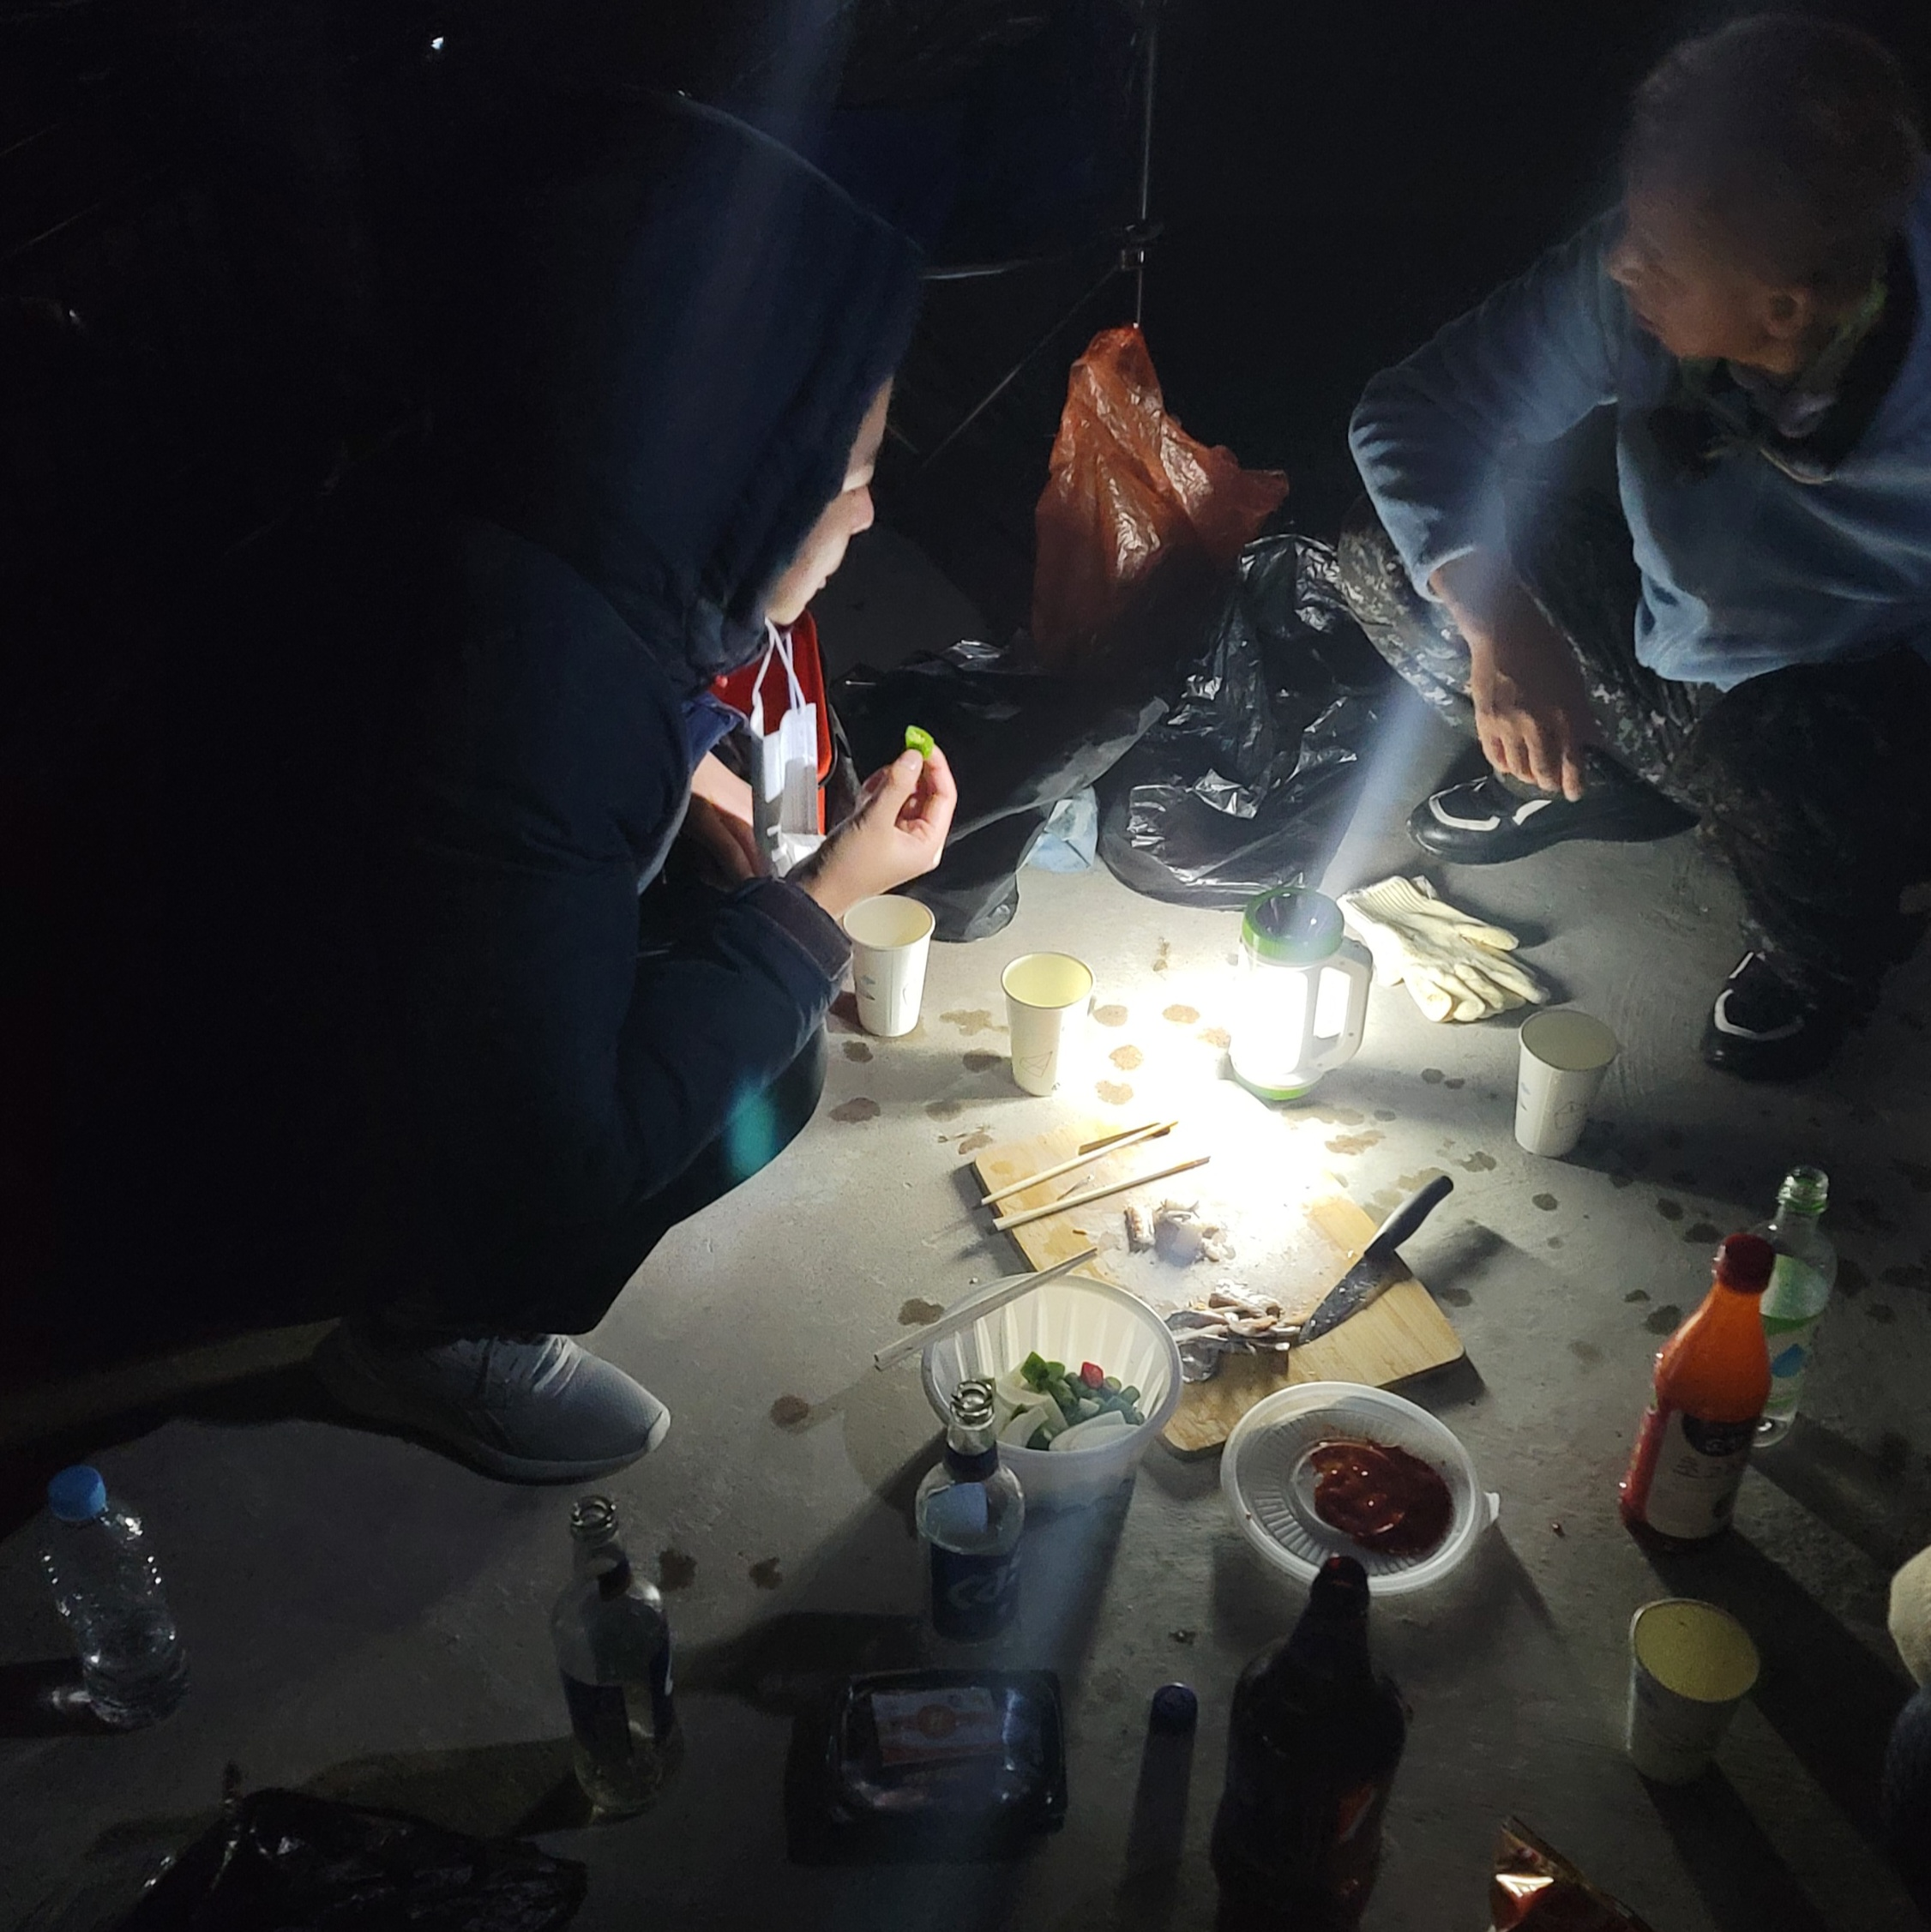

Part 1
홈페이지 주제
+
+
+
학업
직장
일상
미래

Slide 6
2
홈페이지 구조

Slide 7
Part 2
홈페이지 구조
head
body
Header
Section
footer
LOGO
NAV
외부 링크

Slide 8
3
업로드

Slide 9
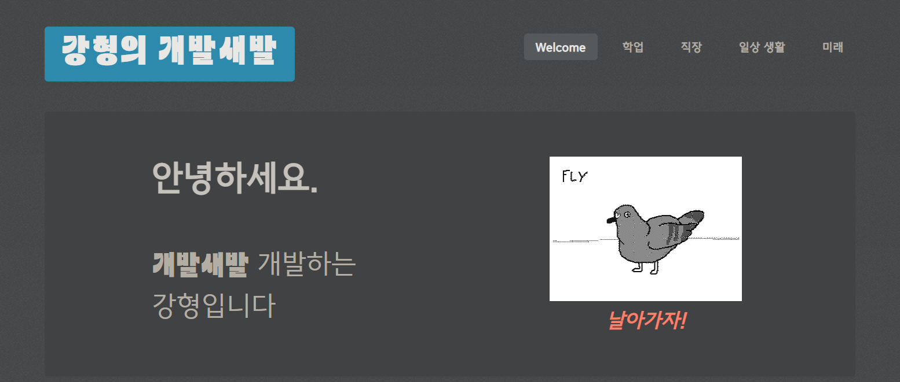
Part 3
업로드
홈페이지 이동

Slide 10
감사합니다.

